Slide 1
TPN°9: Algoritmos Probabilistas
Algoritmos y Estructuras de Datos II

Slide 2
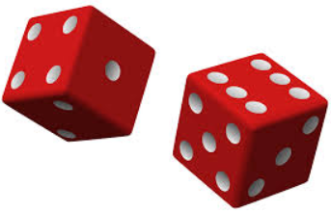
ALGORITMOS PROBABILISTAS
Basan sus soluciones en
decisiones aleatorias
En promedio obtienen una buena solución al problema planteado

Slide 3
ALGORITMOS PROBABILISTAS
PROBABILISTAS
Comportamiento NO DETERMINISTA
Pueden obtener soluciones diferentes ejecutándose varias veces con el mismo conjunto de datos
Pueden tener lazo infinito, división por cero, respuestas incorrectas con baja probabilidad
Probabilidad
y Estadística
Análisis de eficiencia es complejo

Slide 4
ALGORITMOS PROBABILISTAS
Algoritmos Probabilistas
Algoritmos Numéricos
Algoritmos Monte Carlo
Algoritmos Las Vegas
Respuesta
aproximada
Respuesta exacta pero puede ser incorrecta
Da respuesta correcta, puede no dar respuesta
Algoritmos Sherwood
Siempre dan respuesta y siempre es correcta

Slide 5
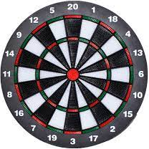




ALGORITMOS PROBABILISTAS
2 r
¿Cómo podemos estimar el valor de π ?
n = 20 ( total de )
k = 14 ( en el O )
k
n
Prob.
caer O
=
¿Qué tipo de alg. probabilista es?
A○
A□
Prob.
caer O
=

Slide 6

ALGORITMOS PROBABILISTAS
23 | 89 | 78 | 51 | 52 | 34 | 17 | 62 | 67
Secuencial
23 | 67 | 78 | 15 | 52 | 34 | 17 | 62 | 67
23 | 89 | 78 | 51 | 52 | 34 | 17 | 62 | 67
Aleatoria
23 | 67 | 78 | 15 | 52 | 34 | 17 | 62 | 67
¿Qué tipo de algoritmo probabilista es?

Slide 7

ALGORITMOS PROBABILISTAS
Averiguar φ, el tiempo promedio de funcionamiento hasta que falla
(Mean Time To Failure)
φ = (TF₁ + TF₂ + …. + TF_{n}) / n
Simulación Monte Carlo
Panel1 | Panel2 | Panel3 | Panel4 | Panel5
Satélite tiene 5 paneles
Funciona hasta con 2 paneles
Vida útil de un panel
∈ [1000, 5000] hs
3529 4067 1478 4800 3001
3961 4615 3455 3372 1738
2573 3956 1749 3756 2581
φ = (4067 + 3961 + 3756) / 3 = 3928

Slide 8

Preguntas…
…y a practicar…

